Slide 1
Радиус-IP Аппаратно-программный комплекс как инструмент управления, контроля и повышения безопасности персонала при проведении природоохранных, туристических и научных мероприятий в лесной отрасли Российской Федерации
АЛЕКСЕЙ КОЛОМАК
Заместитель директора по
системам цифровой радиосвязи
ООО «ЭЛКОМ+»

Slide 2
СОДЕРЖАНИЕ
О КОМПАНИИ ЭЛКОМ+
Цели диспетчерского контроля и управления
Функционал Радиус-IP
Ключевые ценности
Решение для Полистовский заповедник
Примеры Реализации в различных сегментах

Slide 3
О КОМПАНИИ ЭЛКОМ+

Slide 4
О КОМПАНИИ ЭЛКОМ+
Направления деятельности:
Компания является субъектом среднего предпринимательства
Разработка программного обеспечения
Создание систем цифровой радиосвязи
Создание систем промышленной автоматизации
Проектирование систем связи и АСУ ТП
Элком+ это:
220 сотрудников
Официальный дистрибьютор и системный партнер компании Motorola Solutions
Резидент Томской технико-внедренческой зоны
Поставка диспетчерского ПО собственной разработки в 50+ стран мира
Разработка решений для радиосвязи и АСУТП
Офисы: Томск, Москва, Иркутск

Slide 5
О КОМПАНИИ ЭЛКОМ+
Собственные разработки Элком+
ЭЛТА-ТМ - система линейной телемеханики
Строится на контроллерах ACE3600/Moscad (Motorola)
Успешные межведомственные испытания в Газпроме
SmartPTT - программное приложение для MOTOTRBO
Поставляется в более 50 стран мира
Успешные межведомственные испытания в Газпроме
Рекомендована к применению в Газпроме
Радиус-IP - система диспетчерской радиосвязи на MOTOTRBO
Успешные межведомственные испытания в Газпроме
Рекомендована к применению в Газпроме
Успешные испытания в МЧС
Успешные испытания в Аэропорту Толмачево

Slide 6
Задачи в Развитии лесного хозяйства
Охрана лесов от пожаров
Повышение эффективности профилактики, обнаружения и тушения лесных пожаров
Минимизация социально экологического ущерба
Предотвращения ЧС и сохранения и повышения безопасности жизни людей
Обеспечение природоохранных мероприятий

Slide 7
Управление и обеспечение контроля процессов с целью оптимизации работы лесничеств и повышение эффективности работы лесного хозяйства
Снижение времени восстановления в случае аварий время установления вызова менее 0.5 сек
возможность обеспечения диспетчером групповых, общих, аварийных вызовов
Снижение рисков здоровью работников и тяжести последствий травм.

Slide 8
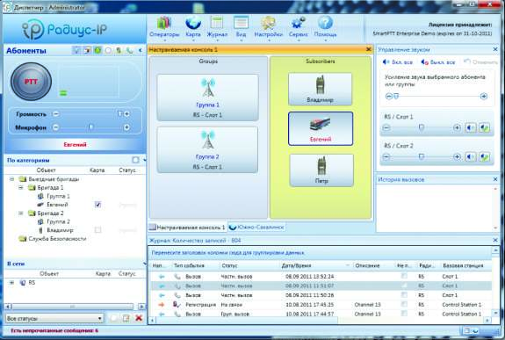
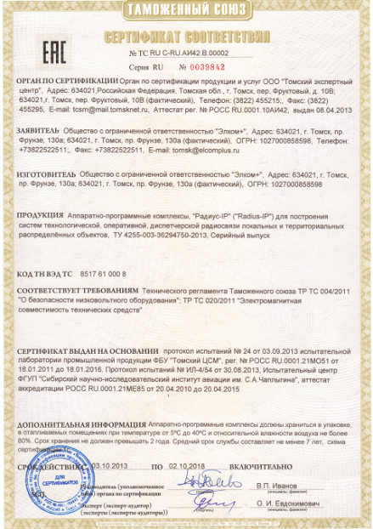
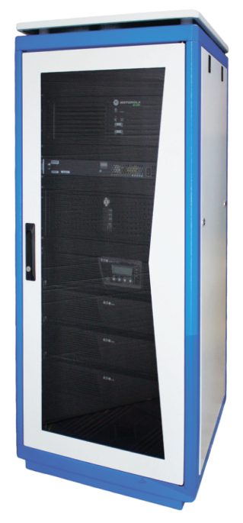
Радиус-IP – Инновационный продукт и рекомендован к применению на территории РФ
В основе:
Цифровая платформа MOTOTRBO (Motorola)
Диспетчерское Программное обеспечение (разработчик Элком+)
Радиус-IP - Комплектное серийное изделие высокой степени заводской готовности:
Заводская настройка функций и сервисов
Быстрая установка и адаптация к объекту Заказчика
Предусмотренная стыковка со смежными системами
Полноценный АРМ
По результатам МВИ в Газпроме АПК включен в перечень разрешенного к применению на объектах Газпрома
Notes:
Мы представляем Вам один из продуктов нашей компании, систему цифровой диспетчерской радиосвязи Радиус-IP
Радиус-IP основывается на цифровом стандарте DMR, цифровой телекоммуникационной платформе MOTOTRBO, Motorola и диспетчерском программном обеспечении, производителем которого является наша компания
Радиус представляет собой сертифицированное комплексное решение с гарантией завода производителя

Slide 9
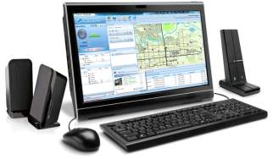
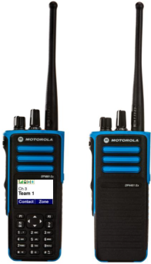
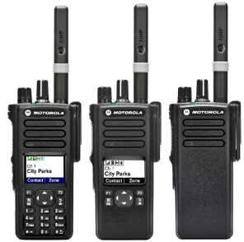
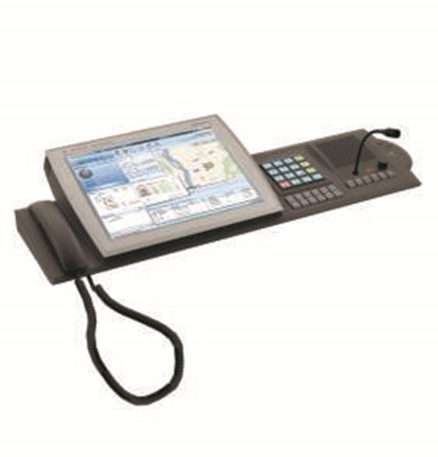
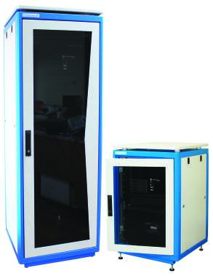
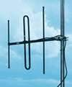
Компоненты системы на Радиус-IP
АРМы Радиус-IP
Абонентское
оборудование MOTOTRBO в том числе ЕРМАК
Базовые станции Радиус-IP
Комплект АФУ Радиус-IP
Notes:
В состав комплекса входят Базовые станции, АРМ диспетчера различного исполнения (здесь представлен стандартный АРМ на базе обычного компьютера), есть исполнение в виде профессиональных диспетчерских пультов, абонентские радиостанции MOTOTRBO Motorola, АФУ.
Радиус представляет собой сертифицированное комплексное решение с гарантией завода производителя
Прежде чем перейти к ключевым ценностям Радиуса, коротко расскажу о том какое значение имеет радиосвязь в нефтегазовом секторе

Slide 10
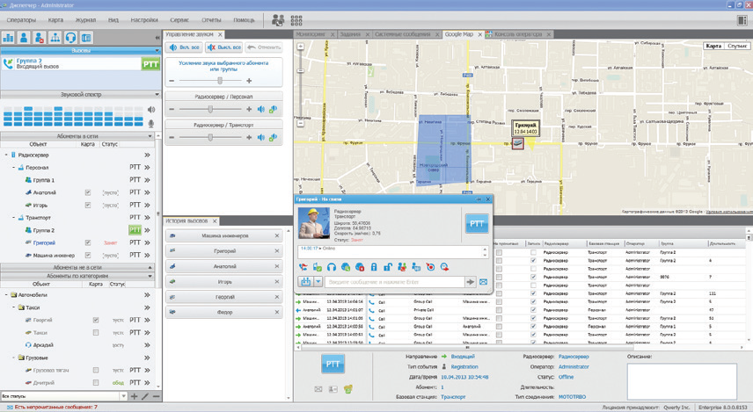
Ключевая роль в системе
Диспетчерское ПО Радиус-IP
(разработчик ООО «Элком+)
Значительно расширяющее функционал аппаратной платформы:
Мониторинг перемещения абонентов (Визуализация и отслеживание перемещения абонентов. Запись трека перемещения в базу данных. Правила отслеживания перемещения)
Телефонный вызов (стык УПАТС по технологии VoIP, обеспечивая таким образом входящие/исходящие полудуплексные телефонные вызовы между абонентами АПК и абонентами телефонной сети)
Запись всех радиопереговоров и событий в системе
Безопасность доступа к системе

Slide 11
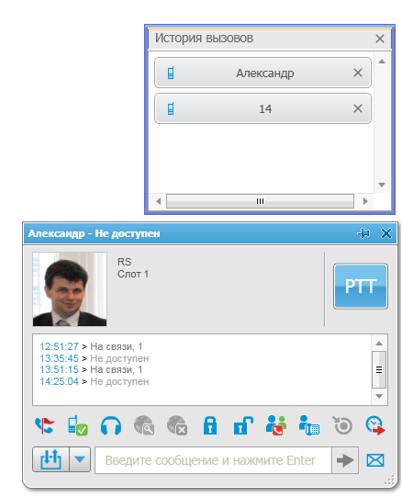
Голосовая диспетчеризация
Частные, групповые и общие вызовы
Идентификация абонента
Экстренные вызовы
Прослушивание абонента
Конференц-связь
Голосовые вызовы между диспетчерами
Телефонные вызовы
Проверка радиостанции
Оповещение о вызове
Блокировка радиостанции
Запись переговоров
Голосовые оповещения
“Одинокий работник”

Slide 12
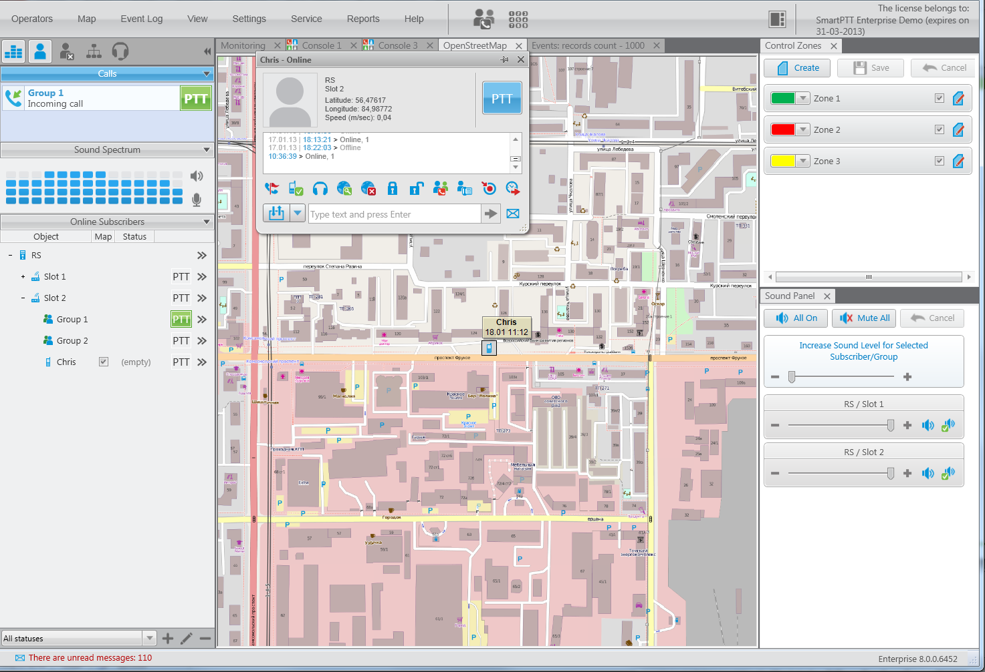
Интерфейс Диспетчера Радиус-IP
Окно вызова абонента
Звуковая панель
Notes:
Интерфейс Диспетчера
И так, что же сделано за этот год?
Мы выпустили четыре (4-ре) релиза.
И в первую очередь хочу обратить внимание на то, что за последний год у программы изменился интерфейс.
Он стал дружелюбнее, стал более упорядоченный и удобный.

Slide 13
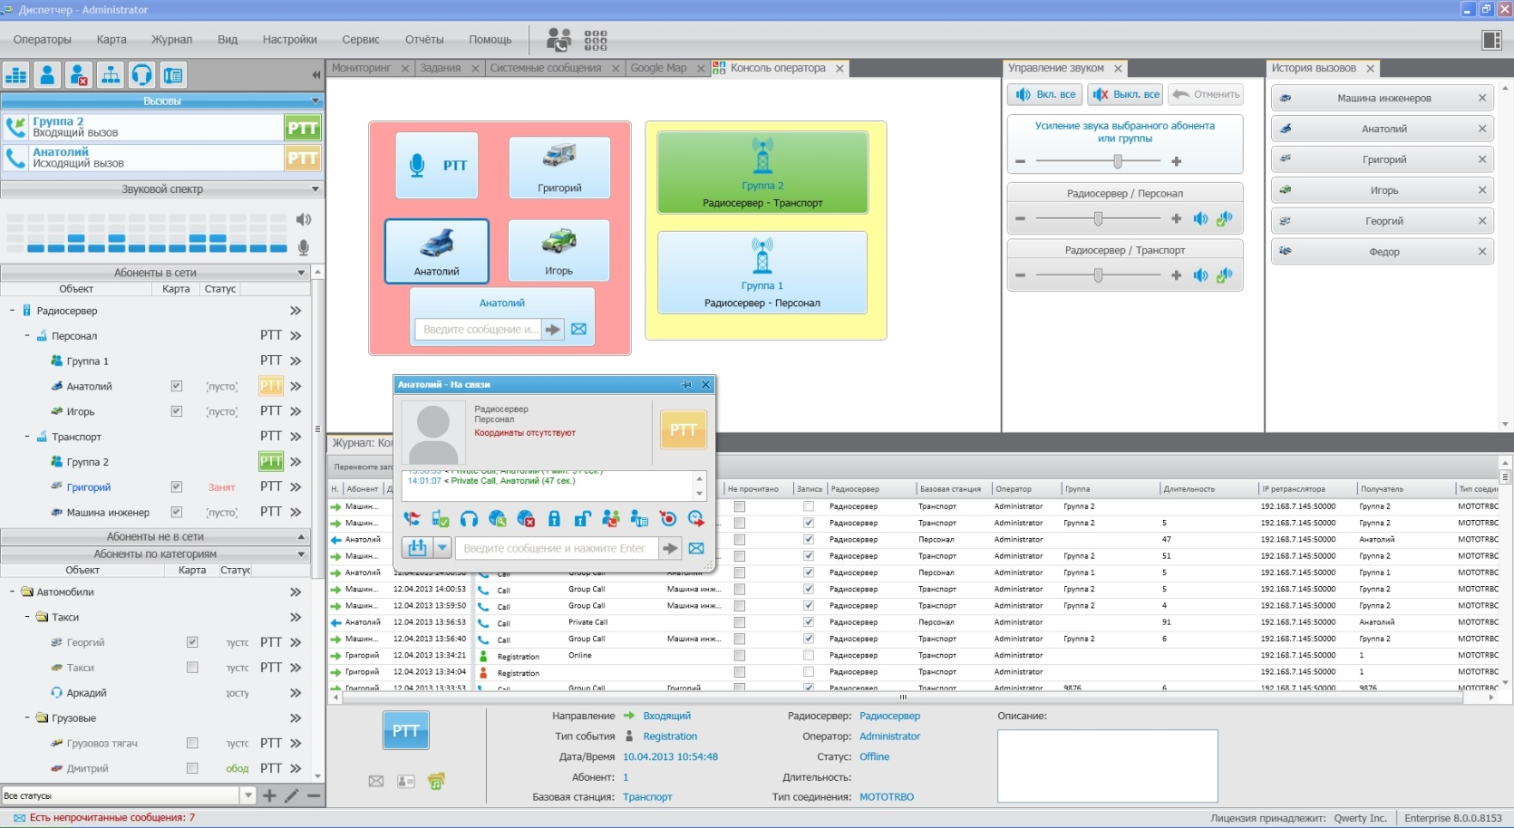
Интерфейс Диспетчера Радиус-IP
Настраиваемая консоль
Абоненты
Notes:
Так выглядит интерфейс диспетчера Радиус
Диспетчеру доступны индивидуальные, групповые, общие аварийные вызовы, Консоль гибко настраивается под каждого диспетчера, кроме того в системе ведется запись переговоров, журнал событий в сети,

Slide 14
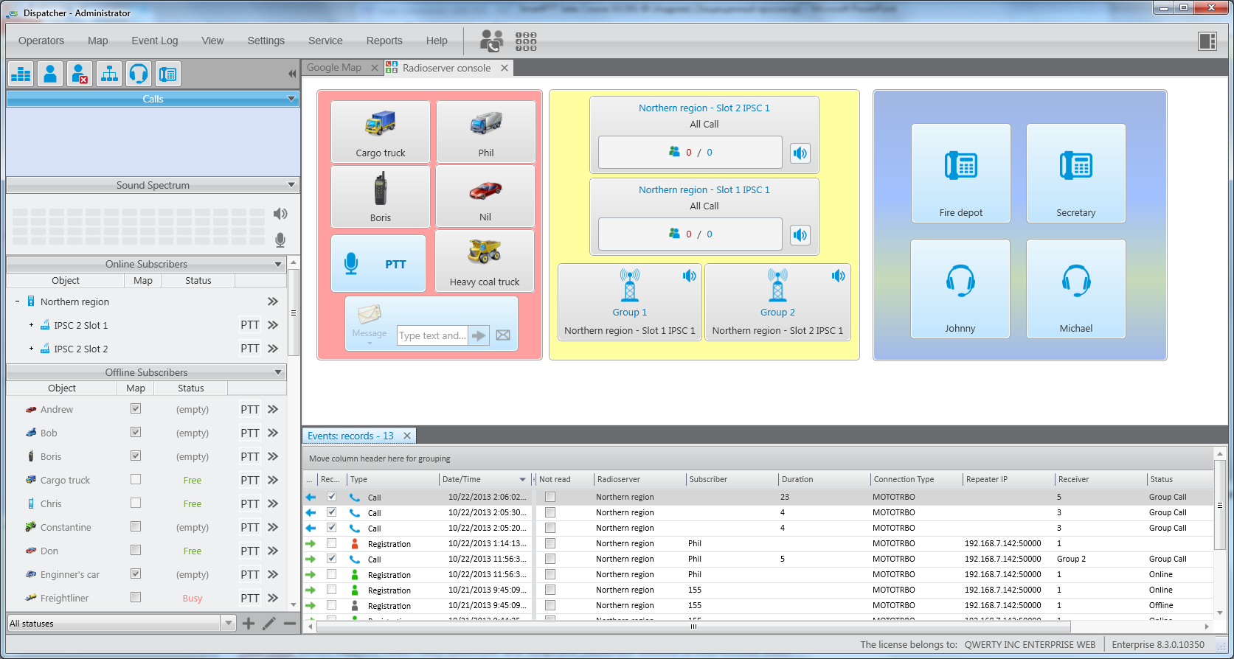
Настраиваемые консоли

Slide 15
Отслеживание местоположения
Слежение за абонентами в реальном масштабе времени
Поддержка многих типов карт
Сохранение местоположений абонентов в базу данных
Отрисовка маршрутов перемещения за заданный период времени
Анимация перемещения абонентов
Детализация перемещений до каждой отдельной координаты
Отслеживание входа абонентов в зону и выхода из зоны
Отслеживание простоя абонентов больше заданного времени
Автоматическое получение местоположения
Получение местоположения по событию
Получение местоположения по запросу (по нажатию кнопки)
Поддержка веб-клиента для отслеживания местоположения

Slide 16
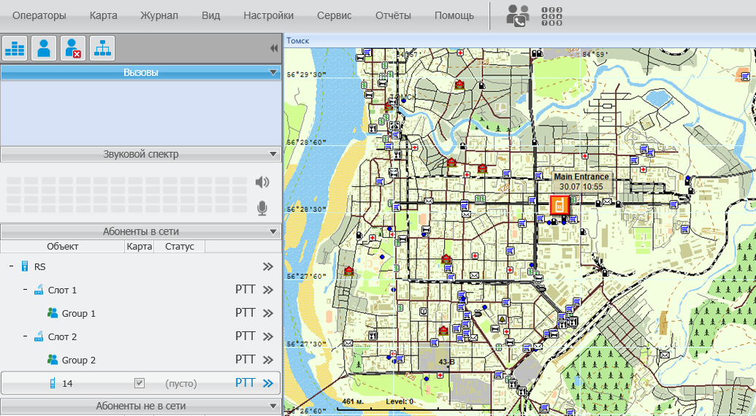
Отслеживание местоположения
Слежение в реальном времени
Notes:
отображение абонентов на карте местности, запись маршрутов перемещения

Slide 17
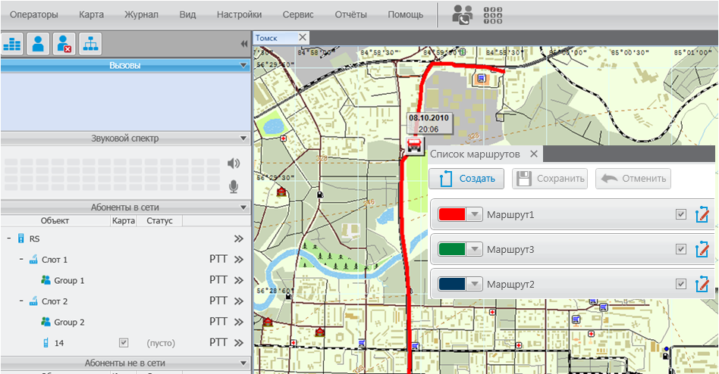
Маршруты
перемещения

Slide 18
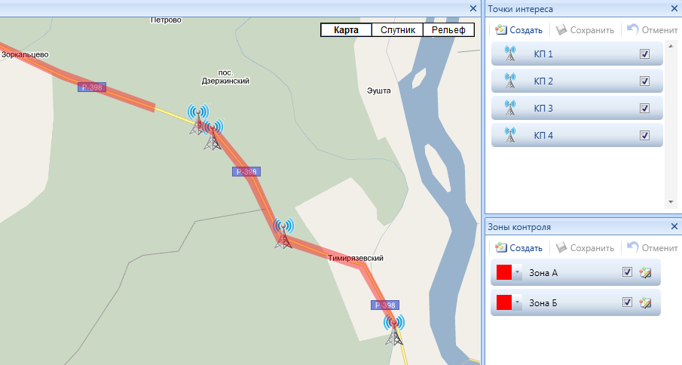
Зоны и точки интереса
Notes:
Можно задавать зоны и точки интереса

Slide 19
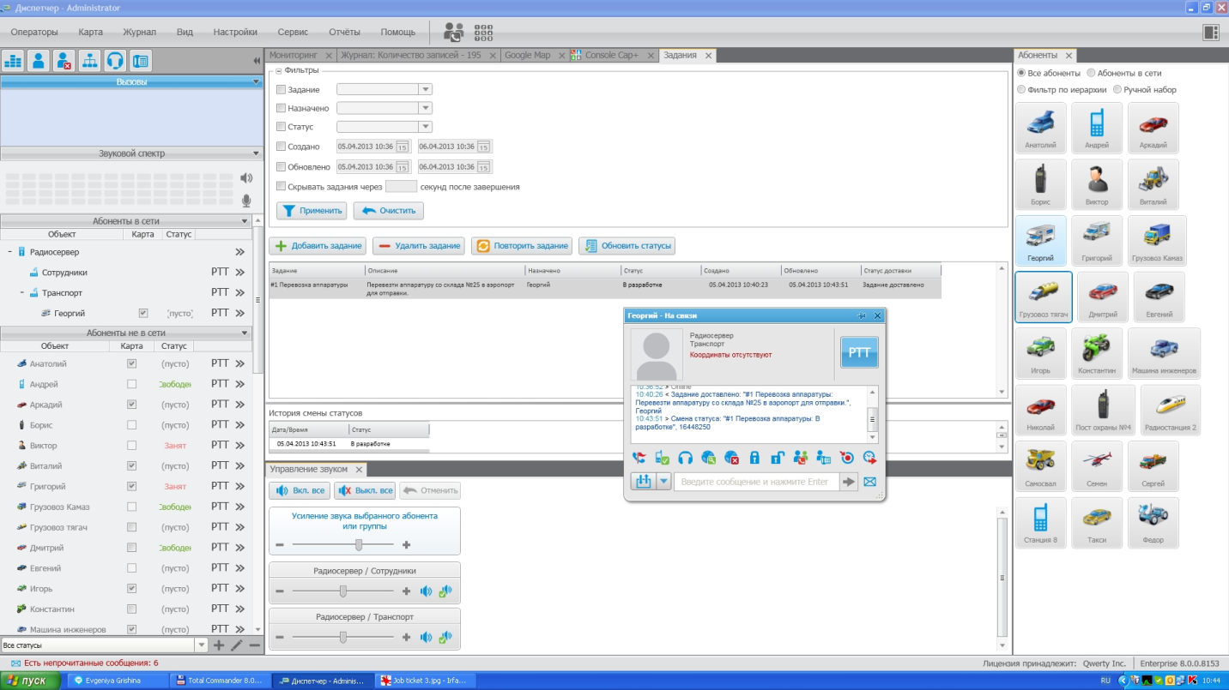
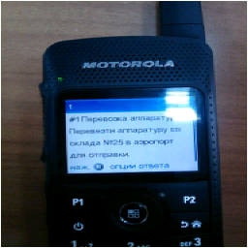
Диспетчеризация: передача сообщений и данных
Управление заданиями (Job Ticketing)
Новая настраиваемая панель заданий, диспетчер имеет возможности:
- создавать новые задания
- назначать исполнителей
- контролировать изменение статуса исполнения заданий
- фильтровать задания по заданным критериям
- настраивать цветовую и звуковую схему оповещения
Notes:
Управление заданиями (Job Ticketing)
Новые возможности в версии 8.1
В новой серии абонентских радиостанций от МОТОРОЛЫ DM4XXX/DP4XXX/SL4XXX имеется встроенная поддержка передачи и контроля исполнения заданий (Job Ticketing)
Для поддержки данного функционала в SmartPTT реализована новая настраиваемая панель заданий
При этом диспетчер имеет возможности:
- создавать новые задания
- назначать исполнителей
- контролировать изменение статуса исполнения заданий
- фильтровать задания по заданным критериям
настраивать цветовую и звуковую схему оповещения
Применение: Данный функционал интересен для гостиничного или логистического бизнеса

Slide 20
Функция контроля положения работника
ManDown
Уведомление на основе положения станции
2 таймера
Внутреннее уведомление
Внешнее уведомление (диспетчера)
Heartbeat
Контроль нахождения абонента в сети
Двустороннее подтверждение
Поддержка работы правил

Slide 21
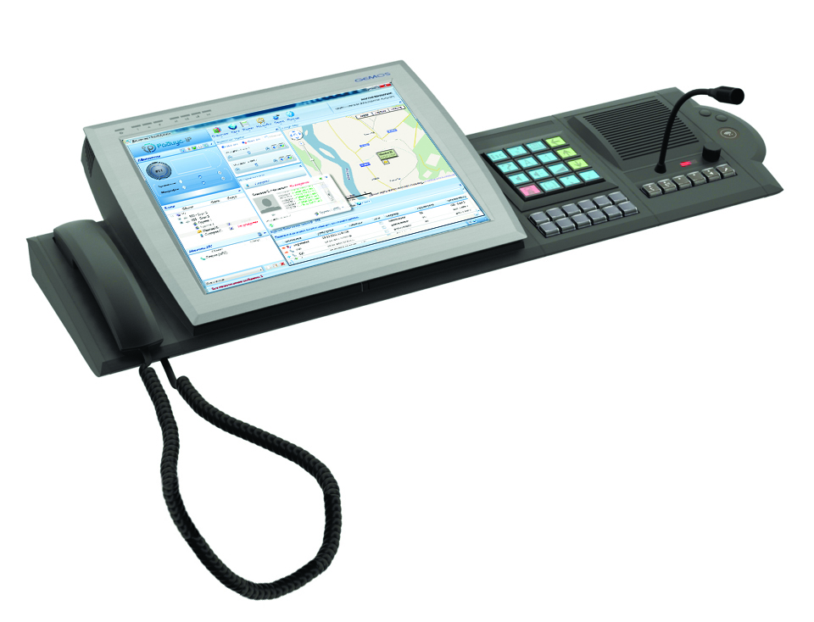
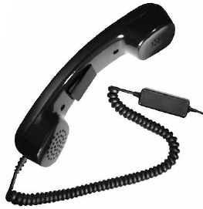
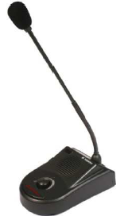
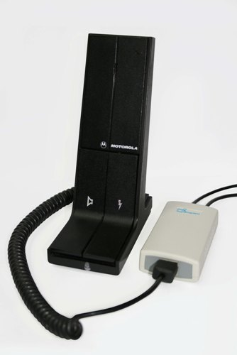
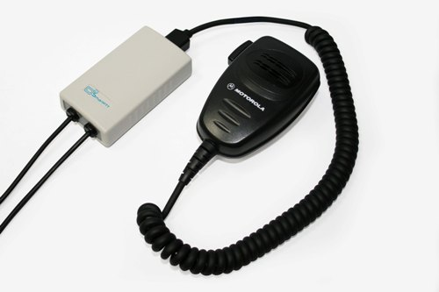
Варианты исполнения диспетчерских ПУЛЬТОВ
Гарнитура IMTRADEKS
Поддержка терминалов TIPRO
Адаптер для подключения настольного микрофона или тангенты
Notes:
Варианты исполнения консоли
Разработана поддержка технологии мультитач
Поддерживаем терминалы TIPRO – это многофункциональное устройство на основе PC для организации рабочего места Диспетчера. В комплект входит: ПК, программируемая телефонная тастатура и трубка, микрофон-гусак
Начали разработку поддержки аксессуаров немецкой компании IMTRADEKS – это профессиональные аксессуары, разрабатываемые для работы в критически важных областях такие как авиадиспетчеры, полиция, МЧС, военные, гарнитуры для взрывоопасных предприятий.

Slide 22
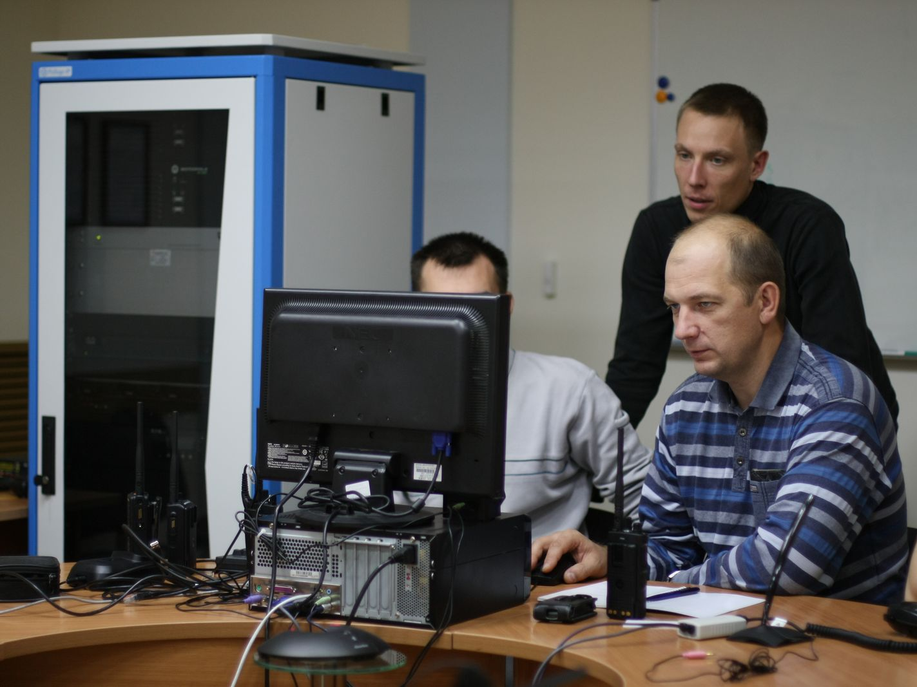
РАДИУС-IP КЛЮЧЕВЫЕ ЦЕННОСТИ для Лесного хозяйства

Slide 23
В максимальной мере соответствует ключевым требованиям, предъявляемым к системам Управления и контроля диспетчерской радиосвязи
Позволяет использовать имеющийся в распоряжении Заказчика частотный ресурс в диапазоне 136 – 174 МГц.
Позволит увеличить эффективность использования радиочастот в 2 раза (2 разговорных канала на одной радиочастоте/дуплексной паре).
Позволит оснастить Диспетчеров автоматизированными рабочими местами с визуализацией абонентов на карте на экране компьютера.

Slide 24
Всестороннее обеспечение оперативной качественной радиосвязью со всеми объектами.
Позволит обеспечить плавную миграцию от имеющегося аналогового парка радиостанций к цифровым радиостанциям.
Позволит в максимальной степени использовать существующую инфраструктуру систем радиосвязи.
Повысит безопасность сотрудников за счет идентификации и мониторинга местоположения абонентов, обеспечения аварийных вызовов, задания без аварийных зон

Slide 25
Обеспечить управление и контроль движения автотранспорта и людей, на территории аэровокзала на базе мобильных и носимых радиостанций с функцией GPS/ ГЛОНАСС и программного обеспечения Радиус-IP
Обеспечение передачи данных , установку уведомлений и различных сигнализаций, «скрытый контроль» в режиме реального времени абонентов, функции «безопасный работник» и «Men Doun»
Система решает множество функциональных задач, а главное управление и обеспечение контроля сотрудников и повышения их безопасности при выполнении ими различных задач в том числе повышенной опасности

Slide 26
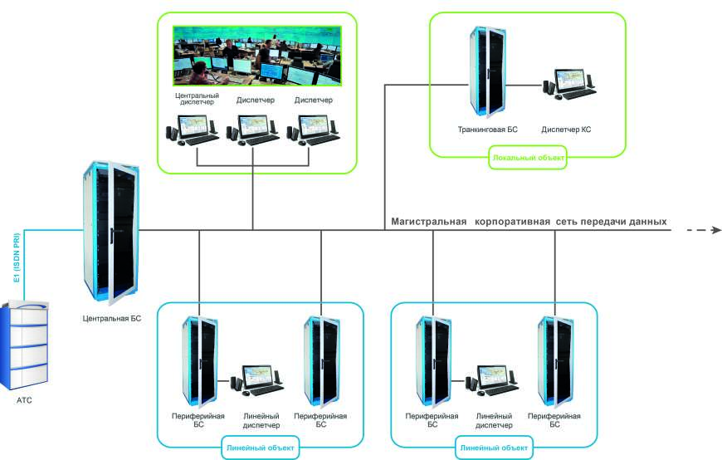
Комплексная схема связи (многоуровневая диспетчеризация)
Notes:
В энергетике предъявляются особые требования к диспетчерским позициям
Возможно размещение диспетчеров, управляющих различными территориями, в единых диспетчерских пунктах, т.е. диспетчер может находиться на большом удалении от своей территории.
А Возможны ситуации, когда потребуется передать управление другому диспетчеру, или объединить несколько диспетчеров в группу.
Поэтому
Система диспетчерской радиосвязи должна обеспечивать организацию множественных диспетчерских рабочих мест (позиций), резервирование каналов управление от диспетчерского рабочего места до удаленной базовой станции (ретранслятора), а также возможность организации групп диспетчеров.
Радиус –IP предоставляет такую возможность

Slide 27
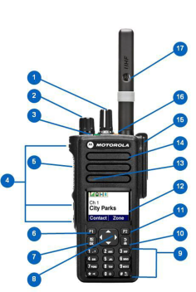
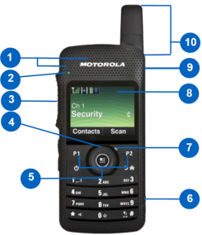
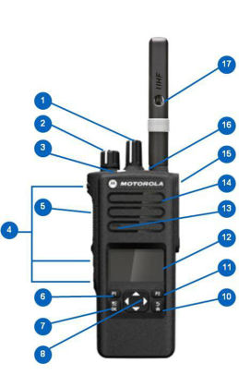
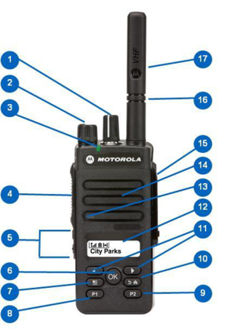
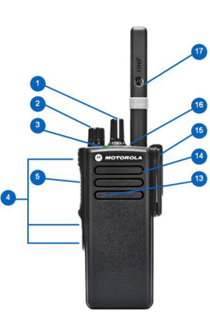
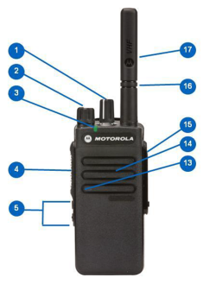
Рекомендуемые радиостанции
Для руководства - DP 4801, SL4000 - При работе в диапазоне 400 Мгц !
DP 4801
SL4000
Для начальников служб
DP4601
Бюджетный вариант - DP 2600
DP4601
DP 2600
Для исполнителей- DP4401
DP 3441- полная защита от попадания пыли, защита от попадания воды
Бюджетный вариант- DP2400
Крайне бюджетный вариант- DP1400
DP 3441
DP2400
DP4401
DP1400

Slide 28
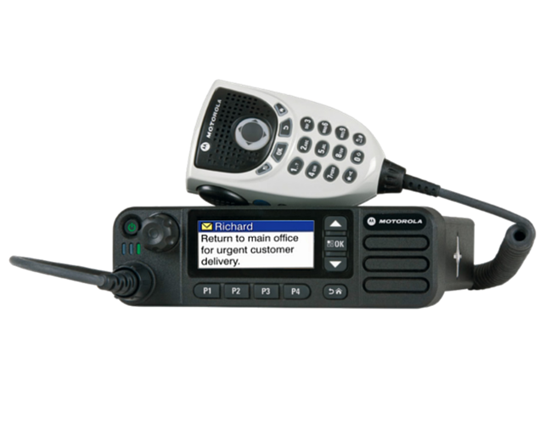
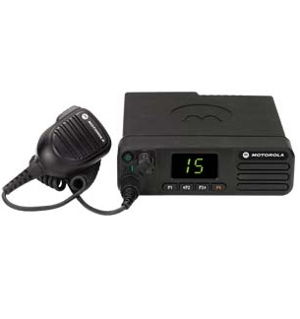
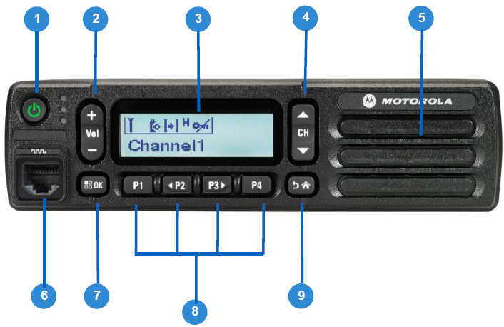
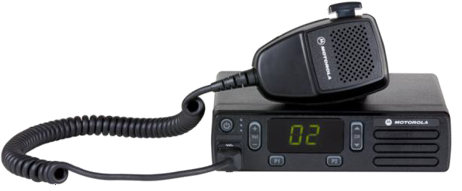
Рекомендуемые радиостанции
Радиостанции в спец. технику

Slide 29
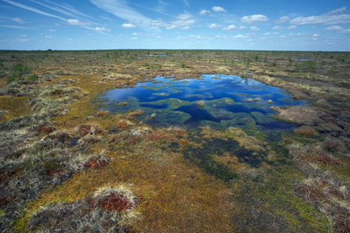
ФГБУ «Государственный природный заповедник «Полистовский»

Slide 30
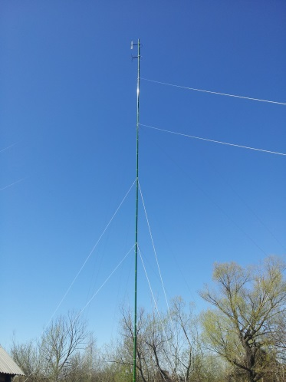
Полистовский заповедник
Система цифровой диспетчерской радиосвязи Радиус-IP
Система:
2-сайтовое решение IP Site Connect
30 абонентов
1 диспетчер
Особенности решения
Базовая станция расположена в труднодоступной болотистой местности
GPS-мониторинг, регистрация и запись переговоров, удаленное диспетчерское управление сетью, абонентами, защищенная система связи

Slide 31
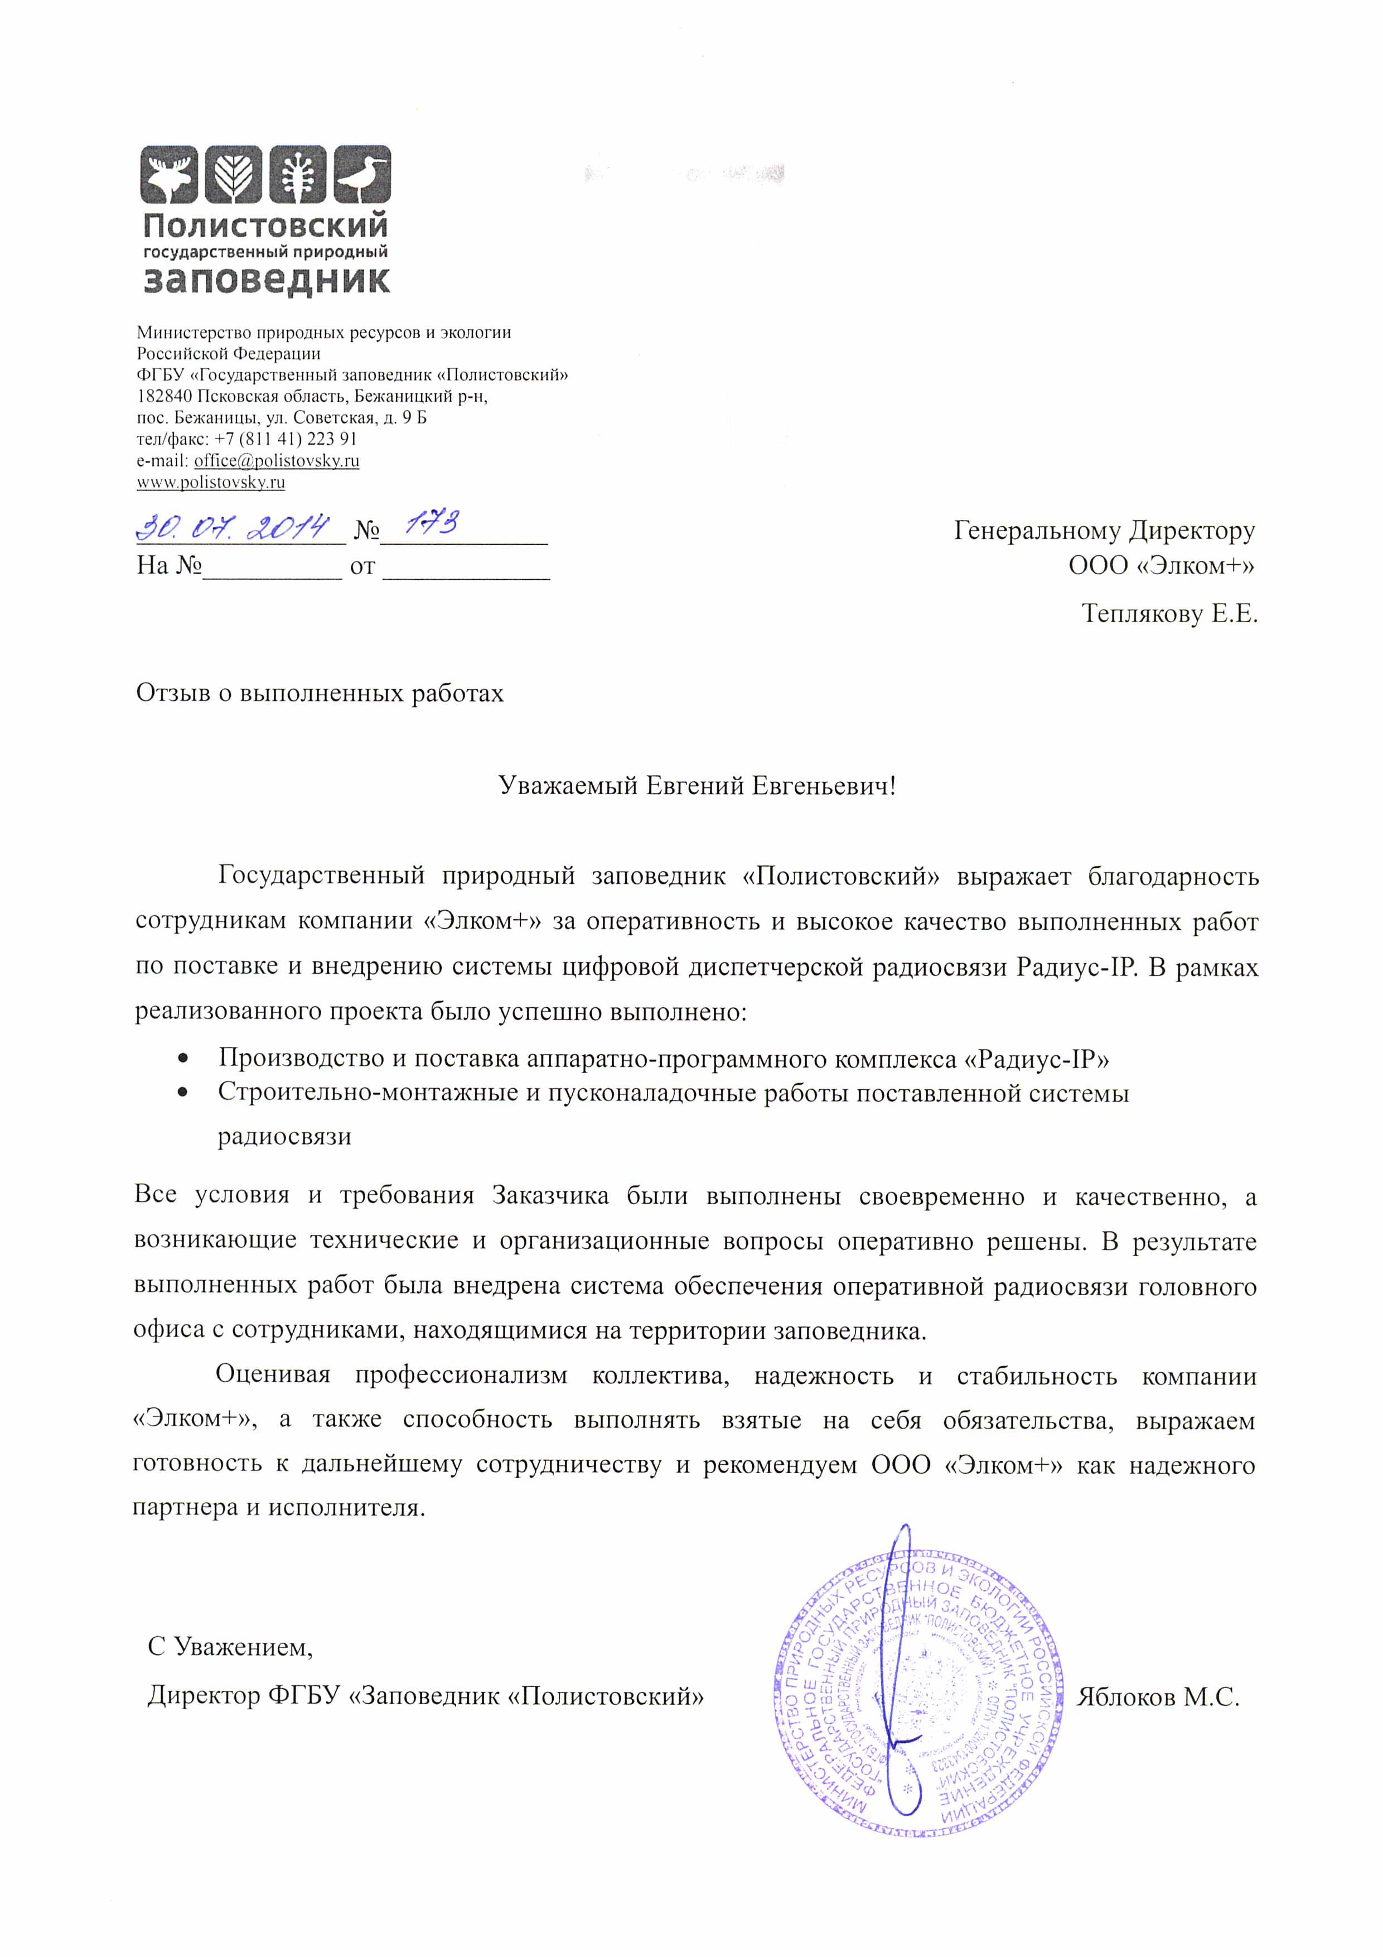
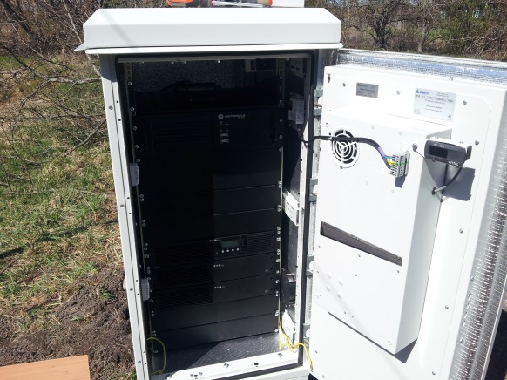
Полистовский заповедник

Slide 32
Применение Радиус-IP в разных отраслях

Slide 33
ПРОЕКТ «ЮЖНЫЙ ПОТОК»

Slide 34
ПРОЕКТ ДЛЯ СУЭК. «УРГАЛУГОЛЬ»

Slide 35
РЕАЛИЗОВАННЫЕ проекты
Нефтегазовая отрасль
Соровскнефть
Славнефть-Мегионнефтегаз
Ванкорнефть
Нобель-Ойл
Аганнефтегазгеология, 2 м/р
Телекомнефтепродукт(стадия реализации)
Южный поток (стадия реализации)
Сила Сибири (стадия ПИР)
Горнодобыча
Васильевский Рудник
Ургал Уголь
Нефтехимическая промышленность
Уралоргсинтез (АСВА)

Slide 36
РЕАЛИЗОВАННЫЕ проекты
Энергетика
МОЭСК
Воркутинские электрические сети
МРСК Волги- Оренбургские электрические сети (запроектировано -стадия реализации)
МРСК Урала – Артемовские электрические сети (запроектировано)
Алтайэнерго (объект Бирюзовая катунь, стадия реализации)
SUZLON Energia Eólica, Бразилия
Cersul Cooperativa de Eletrificação Sul Catarinense, Бразилия

Slide 37
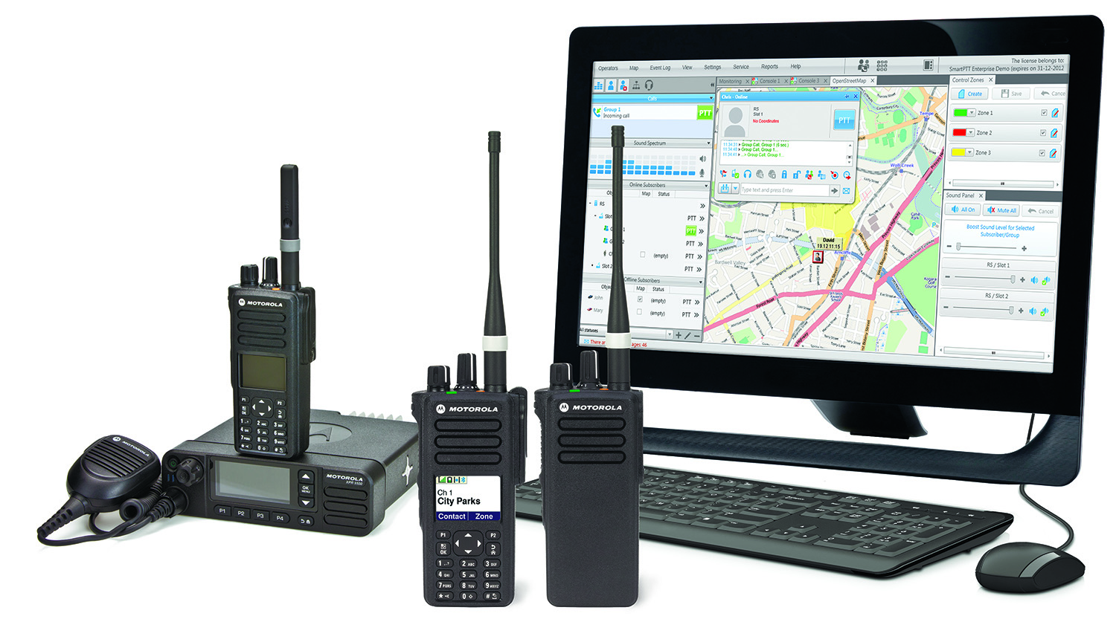
РЕАЛИЗОВАННЫЕ проекты
МЧС
Специальное управление МЧС в городе Ужур, Красноярский край (Элком+, Радиус-IP)
Оперативно-дежурная служба г.Томска (Элком+)
МЧС по Ставропольскому краю (СТАВРАДИО)
МЧС Республики Коми (НОРДКОМП)
ФСО России (САГА)
Южно-Курильская таможня (Крильон-Сервис)
Центр мониторинга и управления нарядами (Безопасный город, Красноярск, Элком+)
Центрлес, Московская область (НОРДКОМП)
Спортивные комплексы
Открытие арена (САГА)

Slide 38
Другие сегменты
Google Inc., США
75 сайтов
30 диспетчеров
800 абонентов
eBay Inc., США
Ряд крупнейших ИТ-компаний США
Завод Procter & Gamble, Великобритания
Завод Caterpillar, Бразилия
ЦБК Eldorado, Бразилия
Национальный ядерный центр, Казахстан
Завод синтетического каучука, Красноярск (Радиус- IP)
Полистовский заповедник

Slide 39
СПАСИБО ЗА ВНИМАНИЕ!
Алексей Коломак
ООО «Элком+»
г. Томск, пр. Фрунзе, 130а
Тел./Факс: (3822) 522-511
www.radius-ip.ru
www.smartptt.com
www.elcomplus.ru

